Slide 1

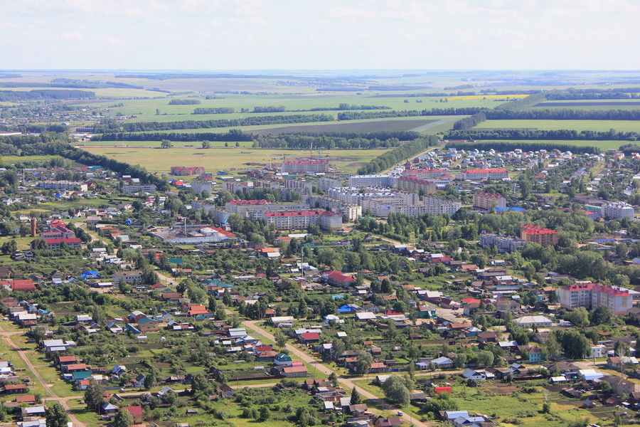
БЮДЖЕТ ДЛЯ ГРАЖДАН
Муниципальное образование
Цивильский район Чувашской республики

Slide 2
На чем основывается проект бюджета Цивильского района Чувашской Республики?
Составление проекта бюджета Цивильского района Чувашской Республики основывается на:
Основных направлениях бюджетной политики Цивильского района Чувашской Республики
Государственных программах Цивильского района Чувашской Республики
Прогнозе социально-экономического развития Цивильского района Чувашской Республики
Основных направлениях налоговой политики Цивильского района Чувашской Республики

Slide 3
Основные задачи и приоритетные направления бюджетной политики на
2020-2022г.
Формирование условий для ускорения темпов экономического роста и роста доходного потенциала консолидированного бюджета
Концентрация ресурсов на достижение целей и результатов региональных проектов
Обеспечение долгосрочной устойчивости консолидированного бюджета

Slide 4
Доходы бюджета Цивильского района на 2018-2022 годы, тыс. руб.

Slide 5
Структура собственных доходов бюджета, тыс. руб.

Slide 6
Межбюджетные трансферты бюджета Цивильского района на 2020-2022 годы, тыс. руб.

Slide 7
Налоговые и неналоговые доходы бюджета Цивильского района за 2018 и на 2019-2022г.г.
Структура собственных доходов бюджета, тыс. рублей, %
 | 2018 | 2019 | 2020 | 2021 | 2022
Всего | 208394,5 | 215437,7 | 226576,6 | 234376,9 | 243485,5
Налоговые доходы | 189652,6 | 199668,7 | 208725,3 | 216819,4 | 226209,6
НДФЛ | 167304,2 | 177349,4 | 185392,0 | 192621,5 | 200519,0
Акцизы | 5941 | 6815,0 | 7009,4 | 7689,3 | 8981,1
Единый налог на вмененный доход | 9870,9 | 8333,1 | 8168,2 | 8250,0 | 8332,4
Единый сельхозналог | 441,6 | 549,4 | 545,0 | 550,5 | 556,0
Патентная система налогообложения | 223,4 | 240,9 | 175,4 | 177,2 | 179,0
Транспортный налог | 2364,5 | 2410,1 | 2423,7 | 2474,5 | 2536,4
Государственная пошлина | 3497,8 | 3970,8 | 3411,6 | 3411,6 | 3411,6
Налог по упрощенной системе налогообложения | - | - | 1600,0 | 1644,8 | 1694,1
Неналоговые доходы | 18741,9 | 15769,0 | 17851,3 | 17557,5 | 17275,9
Доходы от использования имущества | 6507,5 | 5381,7 | 8414,1 | 8385,3 | 8357,0
Плата за негативное воздействие на окружающую среду | 1033,2 | 352,0 | 937,2 | 937,2 | 937,2
Доходы от оказания платных услуг | 3711,2 | 3579,4 | 3000,0 | 2850,0 | 2707,5
Доходы от продажи активов | 3421,4 | 2130,3 | 1500,0 | 1425,0 | 1353,8
Штрафы, санкции, возмещение | 4068,6 | 3505,9 | 4000,0 | 3960,0 | 3920,4
Прочие поступления | 819,7 | 819,7 | 819,7 | 819,7 | 819,7
Безвозмездные поступления | 535649,8 | 881374,3 | 600341,0 | 612643,9 | 483852,6
Субсидии | 185444,4 | 515422,1 | 213519,4 | 230230,6 | 96975,8
Субвенции | 325903,8 | 346869,2 | 369402,4 | 364537,5 | 369001,0
Иные межбюджетные трансферты | 24301,6 | 19083,0 | 17419,2 | 17875,8 | 17875,8

Slide 8
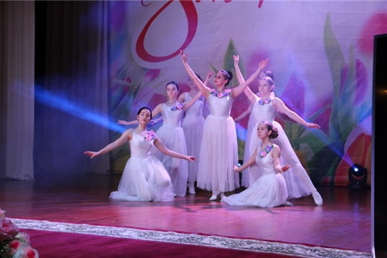
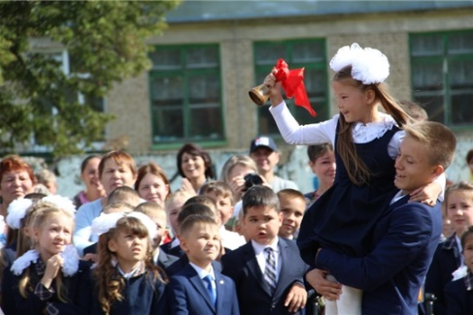
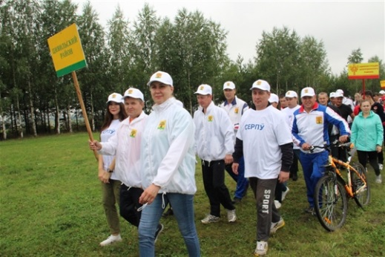
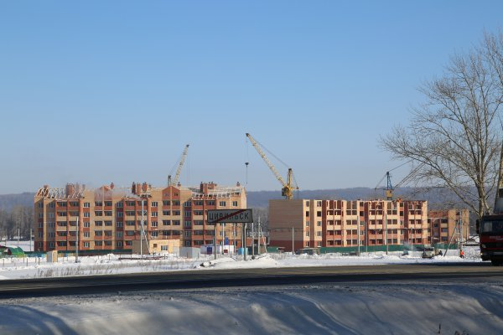
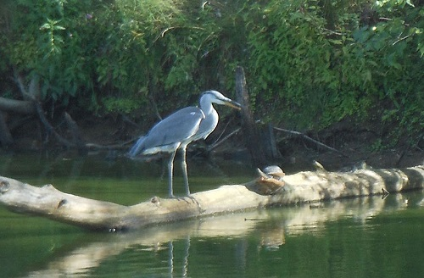




Расходы бюджета
Выплачиваемые из бюджета денежные средства называются
РАСХОДАМИ БЮДЖЕТА
на культуру, кинематографию
на физическую культуру и спорт
на образование
на жилищно-коммунальное хозяйство
на охрану
окружающей среды
на общегосударственные вопросы
на предоставление межбюджетных трансфертов общего характера бюджетам поселений
на национальную экономику
на обслуживание муниципального долга

Slide 9
Структура расходов бюджета по отраслям в 2020г., тыс. руб.

Slide 10
Расходы на социальную сферу бюджета Цивильского района на 2020-2022 годы, тыс. руб.

Slide 11
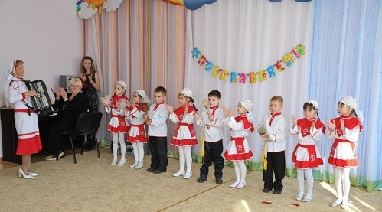

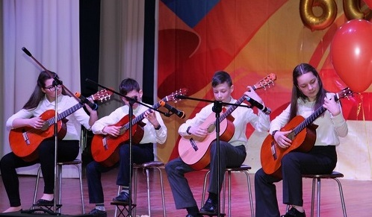
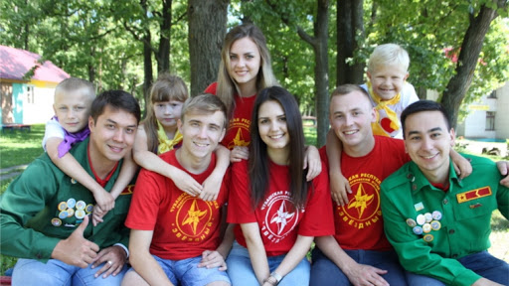
Расходы бюджета на образование на 2020г.
В Цивильском районе Чувашской Республики оказание услуг осуществляют:
12 учреждений дошкольного образования –
227854,1 тыс. руб.
14 учреждений общего образования – 267651,2 тыс. руб.
4 учреждения дополнительного образования –
40988,7 тыс. руб.
Молодежная политика и оздоровление детей – 8155,5 тыс. руб.
Поддержка талантливой и одаренной молодежи – 180,3 тыс. руб.
Организация отдыха детей – 7454,7 тыс. руб.
Допризывная подготовка молодежи – 520,5 тыс. руб.
Другие вопросы образования – 3194,8 тыс. руб.

Slide 12
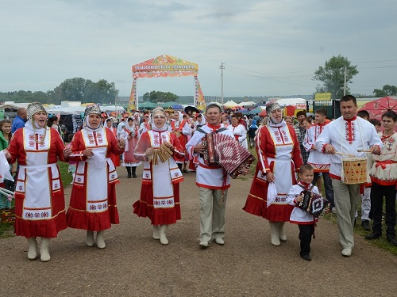
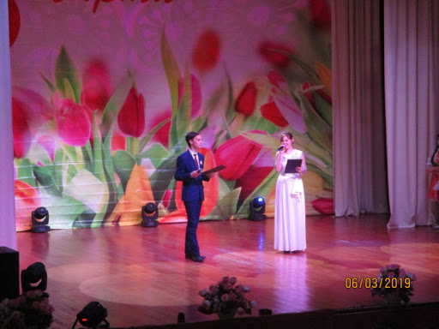
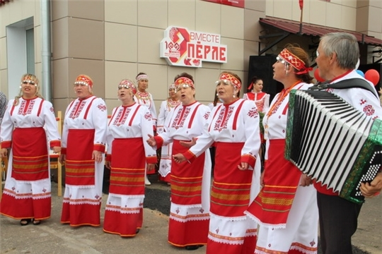
Расходы бюджета на культуру
Оказание услуг в сфере культуры в Цивильском районе осуществляет МБУК "РАЙОННЫЙ ЦЕНТР РАЗВИТИЯ КУЛЬТУРЫ И БИБЛИОТЕЧНОГО ОБСЛУЖИВАНИЯ" ЦИВИЛЬСКОГО РАЙОНА
Расходы на 2020г. составят 56621,1 тыс. руб.,
в том числе:
- укрепление материально-технической базы учреждений культурно-досугового типа – 10100,0 тыс. руб.,
- библиотек – 6087,0 тыс. руб.

Slide 13
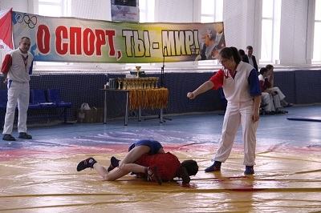
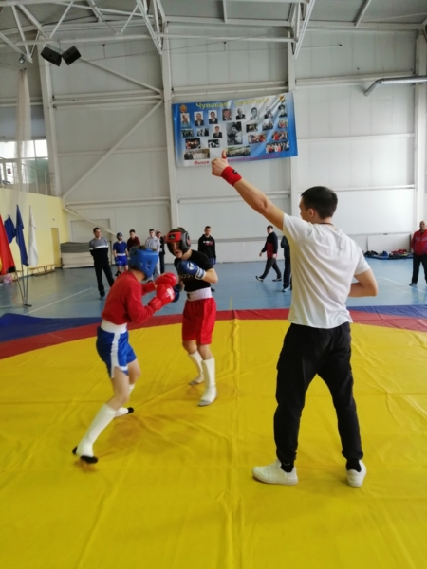
Физкультурно-оздоровительная и спортивная работа с населением – 950,0 тыс. руб.
Укрепление материально-технической базы учреждений – 1536,0 тыс. руб.
Расходы на физическую культуру и спорт

Slide 14
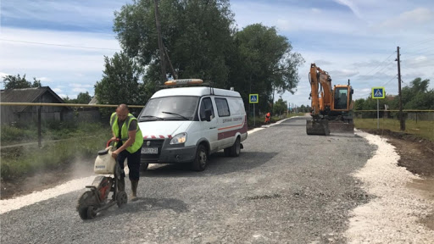
Дорожный фонд
Доходы фонда
Акцизы на бензин, дизельное топливо, моторное масло
Расходы фонда
Содержание автомобильных дорог населенных пунктов
Транспортный налог
Прочие доходы
Обустройство и совершенствование опасных участков улично-дорожной сети
Капитальный ремонт дворовых территорий
Субсидии республиканского бюджета Чувашской Республики
Капитальный ремонт, ремонт и содержание дорог
Расходы дорожного фонда на 2020г. составят в сумме 70 261,1 тыс. руб.

Slide 15
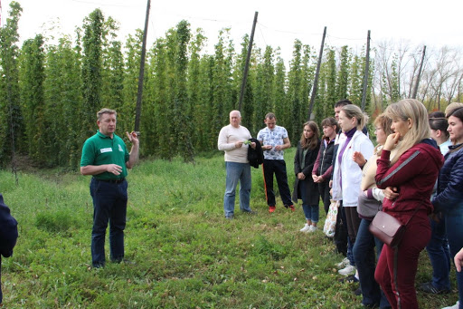
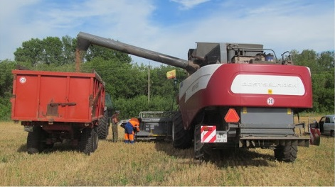
Расходы бюджета на сельское хозяйство
Расходы на развитие сельского хозяйства составят
в 2020 году 361,9 тыс. руб.
Формирование государственных информационных ресурсов в сферах обеспечения продовольственной безопасности и управления агропромышленным комплексом – 260,0 тыс. руб.
  Поощрение победителей в экономическом соревновании в сельском хозяйстве – 240,0 тыс. руб.
  Организации конкурсов, выставок и ярмарок с участием организаций – 20,0 тыс. руб.
  2.Предупреждение и ликвидация болезней животных – 101,9 тыс. руб.

Slide 16
Меры социальной поддержки, предоставляемые из бюджета в 2020г.
Наименование меры социальной поддержки | Объем расходов, тыс. руб.
Обеспечение жильем молодых семей | 14506,9
Обеспечение мер социальной поддержки отдельных категорий граждан по оплате жилищно-коммунальных услуг | 4051,0
Предоставление жилых помещений детям-сиротам и детям, оставшимся без попечения родителей | 6855,3
Улучшение жилищных условий граждан на селе, проживающих в сельской местности | 2308,7
Компенсация платы, взимаемой с родителей (законных представителей) за присмотр и уход за детьми, посещающими образовательные организации, реализующие образовательную программу дошкольного образования | 995,6
Выплата единовременного пособия во всех формах устройства детей, лишенных родительского попечения, в семью | 144,0
Организационно-техническое обеспечение охраны труда и здоровья работающих | 71,8

Slide 17
Межбюджетные трансферты
Межбюджетные трансферты – денежные средства, перечисляемые из одного бюджета в другой
Виды межбюджетных трансфертов | Определение | Аналогия в семейном бюджете
Дотации | Предоставляются без определения конкретной цели их использования | Вы даете ребенку «карманные» деньги
Субвенции | Предоставляются на финансирование переданных полномочий | Вы даете своему ребенку деньги и посылаете его в магазин купить продукты по списку
Субсидии | Предоставляются на условиях долевого софинансирования расходов других бюджетов | Вы добавляете денег для того, чтобы ваш ребенок купил себе новый телефон (остальные он накопил сам)
Notes:
д

Slide 18

Финансовая помощь бюджетам поселений в 2020г.
Средства на выравнивание бюджетной обеспеченности муниципальных образований предоставляются для обеспечения их равных финансовых возможностей для реализации полномочий органов местного самоуправления.
Дотации на выравнивание бюджетной обеспеченности поселениям – 31694,8 тыс. руб.
Дотации на поддержку мер по обеспечению сбалансированности бюджетов – 3476,4 тыс. руб.
Notes:
д

